Slide 1
Incremento de la siniestralidad del seguro de fianza en la Industria de Seguros del Ecuador.
MASTERADO EN ADMINISTRACIÓN DE EMPRESAS PROMOCIÓN XXX
Autor: Ing. Roberto Correa Montúfar; MSGR.
Tutor: Ing. Víctor Cuenca
Fecha: viernes, 16 de mayo 2013

Slide 2
Planteamiento del Problema
Ingreso devengado FIANZAS
2001 al 2012
25% de crecimiento anual
Fuente: SBS
Elaborado por: Alexander Correa Montúfar

Slide 3
Planteamiento del Problema
Siniestralidad de FIANZAS
2001 al 2012 (85%)
2001 al 2008 (USD 806.000)
2009-2012 (USD 5,6 millones)
Fuente: SBS
Elaborado por: Alexander Correa Montúfar

Slide 5
OBJETIVOS
Investigar el incremento de la siniestralidad del ramo de seguros de fianza en la Industria de Seguros del Ecuador; mediante la evaluación del proceso de suscripción, análisis del recurso tecnológico empleado para la suscripción y la evaluación de los suscriptores; para proporcionar información sobre el manejo de los procesos de suscripción en el 2013.

Slide 6
Evaluar el proceso de suscripción; a través del conocimiento de la metodología de suscripción, de la comprensión de las políticas para suscribir; con el fin de recabar información sobre el incremento de la siniestralidad del ramo de fianzas.
Analizar el recurso tecnológico utilizado en la suscripción; a través del presupuesto asignado para tecnología y utilización del software usado para la suscripción; con el fin de cumplir con el objetivo general.
Evaluar a los suscriptores; a través de su conocimiento para efectuar sus tareas, destrezas para su trabajo e imparcialidad con sus clientes; para determinar si esto incide en la siniestralidad del ramo de fianzas en la industria de seguros del Ecuador.

Slide 7
Naturaleza Jurídica del Seguro de Fianza
Derechos y
obligaciones
Derechos y
obligaciones
Contratante
Contratista
obligaciones
derechos
No en todos los países existe la misma denominación.
Aseguradora

Slide 11
MISIÓN
Procesos
Políticas
Tecnología
Software
Personal
Funciones
Competencias
Conocimientos
Valores
Variables de Suscripción
Scoring

Slide 12
Indentificar
Funciones
Evaluar
Software
Competencias
Políticas
Variables de Suscripción
Scoring
Valores
Gestionar
Controlar
Políticas
Seguimiento

Slide 13
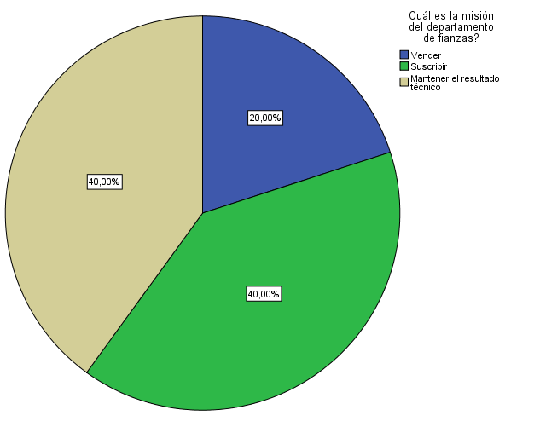

Slide 14
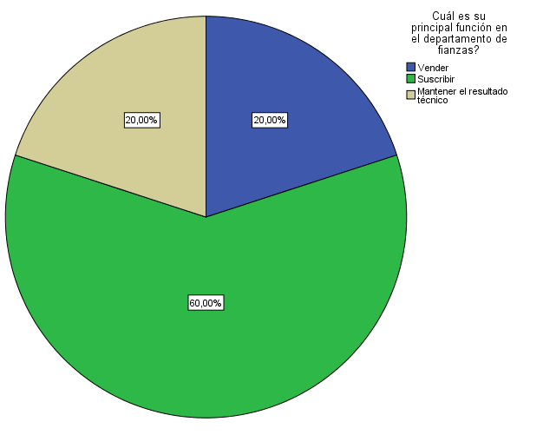

Slide 15
Proceso de Suscripción
 | Si | No
Financiero |  | 60%
Técnico |  | 40
Legal |  | 40
Reputacional | 100
Suscriptores | 53% | 47%
Políticas | 80% Suscripción
Políticas | 44% | 56%

Slide 16
TECNOLOGÍA
 | Si | No
Presupuesto anual | 40% | 60%
Software | 20% | 80%
Suscriptores Software | 53% | 47%

Slide 17
RRHH
 | Si | No
Conocimientos Seguros | 20% | 80%
Análisis de crédito | 80% | 20%
LOSNCP | 40% | 60%
Suscriptores | 64% | 36%
Competencias Res conflictos | 60% | 40%
Pensamiento analítico | 80% | 20%
Orientación Resultados | 40% | 60%
Suscriptores | 40% | 60%

Slide 18
4.1.- Conclusiones
Conclusión 1
El proceso de suscripción de fianzas de las aseguradoras varía en aspectos relevantes, ya que la misión, función, políticas y variables de suscripción no están alineadas a administrar el riesgo de ejecución y por ende disminuir la probabilidad de pérdida.
Conclusión 2
La mayoría de las empresas que comercializan fianzas en su cartera de productos no poseen tecnología (software y hardware funcional) que permita automatizar procesos para hacerlos más eficientes, efectivos y eficaces, con el fin de mantener resultados y disminuir la siniestralidad índices de probabilidad de pérdida.
Conclusión 3
Un alto porcentaje de los colaboradores que trabajan en áreas de fianzas no cumplen con el perfil estándar requerido tanto en conocimiento, competencias, habilidades y destrezas para orientarse a mantener las operaciones sustentables y sostenibles del departamento en el tiempo.

Slide 19
Recomendación 1 - Conclusión 1
Definir la misión de cada departamento de acuerdo a la Planificación Estratégica de cada Aseguradora; alineando funciones (de los gerentes y suscriptores), políticas (comerciales, de negociación, seguimiento y control) y procesos de suscripción.
Recomendación 1 – Conclusión 2
Incorporar tecnología (hardware y software) que permita automatizar procesos comerciales y de suscripción.
Recomendación 1 – Conclusión 3
Establecer planes de certificación y potenciación de actitudes y aptitudes para que gerentes y suscriptores desarrollen los perfiles requeridos para sus puestos de trabajo.

Slide 21
Tipo de investigación
Técnica
Selección grupo de estudio
Objetivo: Explicativa
Cuantitativa: Encuesta
No probabilístico: Conveniencia
Instrumento
Cuestionario

Slide 22
PROCESO DE SUSCRIPCIÓN

Slide 23
Pregunta 1 Encuesta Gerentes.- ¿Cuál es la misión del departamento de fianzas?

Slide 28
RECURSO TECNOLÓGICO

Slide 32
SUSCRIPTORES

